Slide 1
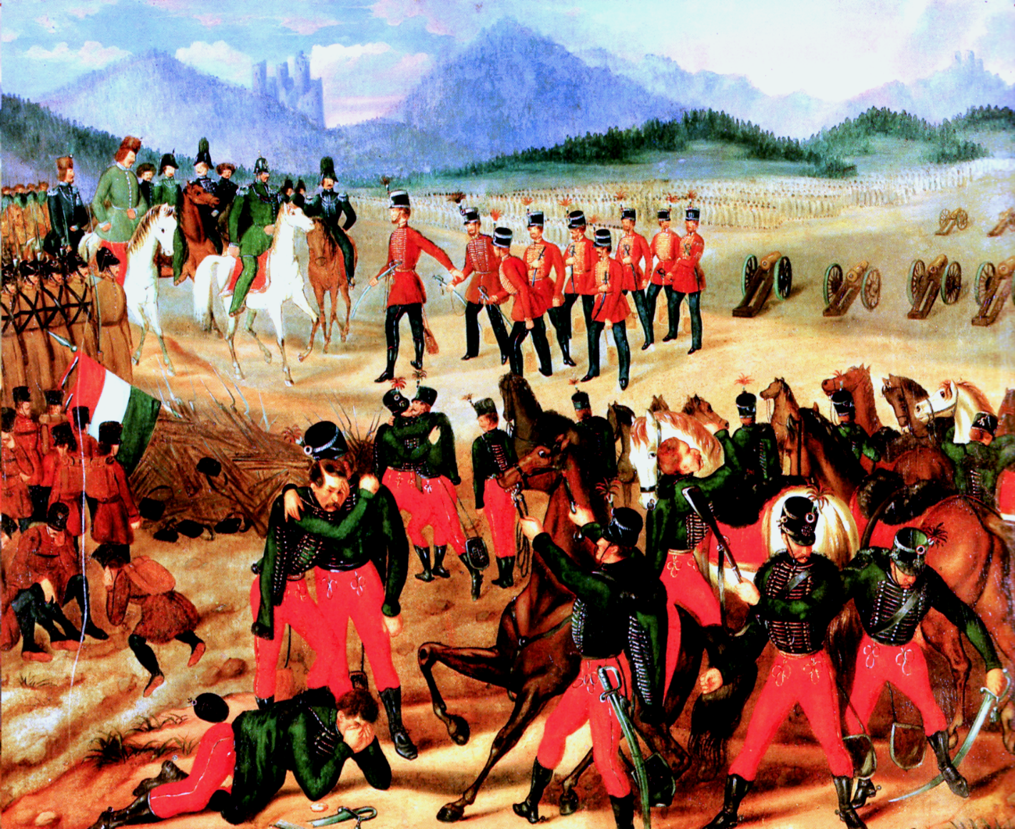
A szabadságharc bukása
Személyes válság (nővérének és öccsének elvesztése)
Az önkényuralmi időszak megpróbáltatásai > általános kiábrándultság
Világosi fegyverletétel

Slide 2
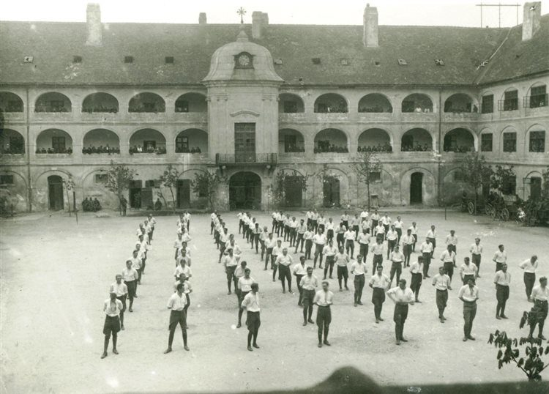
Börtön (1852-1853)
Rákóczy János (Kossuth titkára) rejtegetése miatt letartóztatják Csesztvén.
Előbb Balassagyarmatra, majd Pozsonyba, végül Pestre szállítják > börtönbüntetésre ítélik.
Itt kezdi el írni Az ember tragédiája első változatát Lucifer címen.
Pozsonyi Vízi Kaszárnya

Slide 3
Válás (1854)
Házassága Fráter Erzsébettel menthetetlenül megromlik > válás.
A gyermekek felügyeletét Madách kapja.
Fráter Erzsébet próbálja helyreállítani a kapcsolatot > sikertelenül.
Válási szerződés

Slide 4
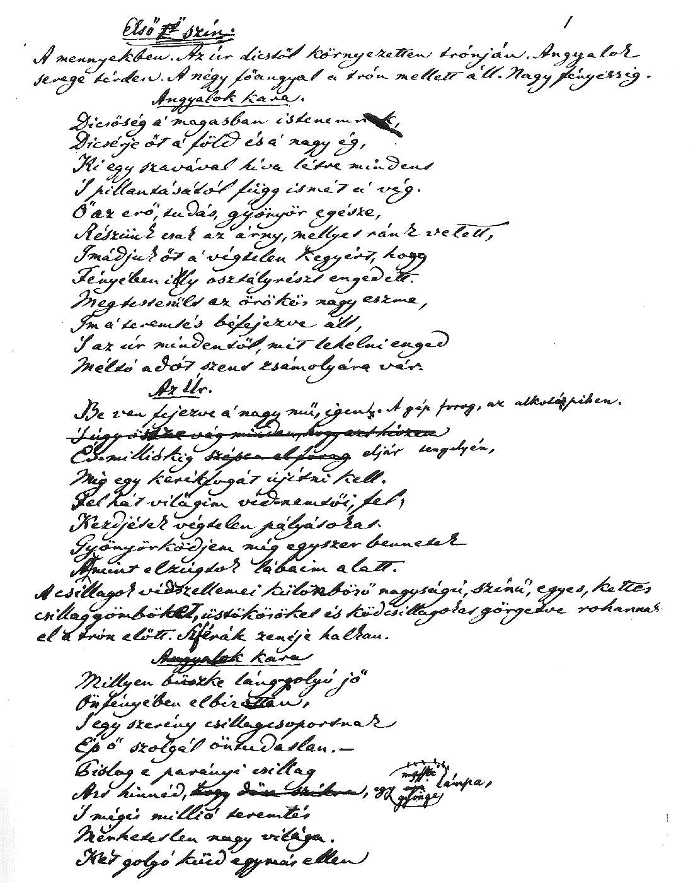
Az ember tragédiája (1859-1860)
A Tragédia megírásába azzal az elhatározással kezdett, hogy ha e műve is érdeklődés nélkül marad, elégeti és felhagy az írással (egyetlen elkészült példányát Aranynak küldte bíráltra > életre szóló barátság születik).
Arany javításokat eszközöl rajta > 1861-ben a Kisfaludy Társaságban részleteket olvas fel belőle, amit kitörő lelkesedéssel fogadnak > 1862-ben jelenik meg nyomtatásban, a Kisfaludy Társaság és az MTA tagjává választják.
Az ember tragédiája kézirata

Slide 5
Politikai pályája
„Kedves jó Mamám!
Tegnap beszéltem az országgyülésen tökéletes sikerrel, rendkívüli tetszés, taps között. A városban, kocsmákban, kávéházakban aznap csak erröl beszéltek. Mindez pedig annál nehezebb volt, mert a tárgyat már két hétig csépelték, a publikum megunta még hallgatni is, s valami újat találni kétszeres mesterség. Az újságokat, ma reggel, melyek megjelentek, elküldtem. Három külföldi német lapban is meg fog jelenni beszédem, s külön röpiratban magyarul és németül, majd ezekböl küldök haza. Egészségemnek, az igaz, kicsit ártott, amennyiben bizony az izgatottságtól a szívverés erösebb lett. De Kovácsnak is öröme oly nagy volt a sikerben, hogy azért megbocsátott, megparancsolta, hogy két nap ne menjek ülésbe, s csillapító cseppeket szedjek, s minden jó lesz. Kezeidet csókolom a gyermecskékkel együtt, a többieket tisztelem s kérve továbbra is szeretetedet, vagyok holtig hálás fiad,
Madách Imre.
U. i. A küldött lapokat, kérlek, tedd el, és Sréter Miklós barátomnak is mutattasd. Beszédem után minden nevezetesebb követ felkelt helyéröl, hozzámjött kezetszorítani, gratulálni, s valami fél fertályig a tanácskozás megszakadt. Beszédem közben barátaim féltek, hogy rosszul leszek, oly rendkívül halvány voltam, mint mondják.”
Balassagyarmaton kinyomtatják a „Politikai hitvallomás” című választási röplapját, amelyben a 48-as eszmékért száll síkra.
Megválasztják a balassagyarmati választókerület országgyűlési képviselőjének > nagy tetszést arató beszédet mond az országgyűlésen.
Levele édesanyjához

